Slide 1
第二章
非惯性系中的质点动力学

Slide 2
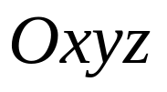

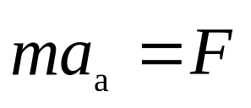

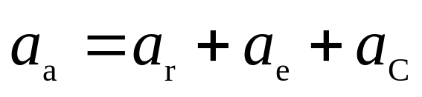


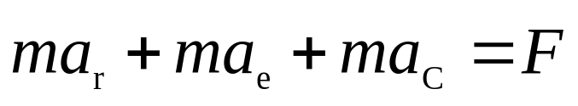


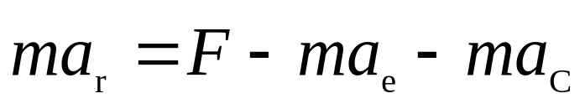


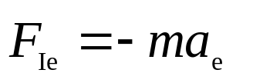

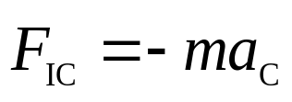
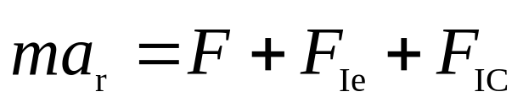
§ 2－1 非惯性系中质点动力学的基本方程
惯性参考系：
非惯性参考系：
在惯性参考系内：
M
牵连加速度
科氏加速度
O
令
牵连惯性力
科氏惯性力
非惯性系中的质点动力学基本方程
或质点相对运动动力学基本方程

Slide 3
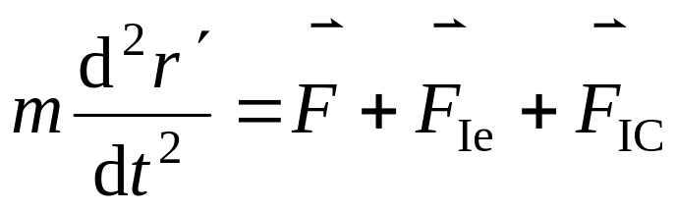

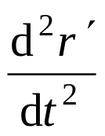

在非惯性系内，上式写成微分方程形式
非惯性系中的质点运动微分方程
质点相对运动微分方程
其中 表示质点M在非惯性系中的矢径
是 对时间t 的二阶相对导数

Slide 4
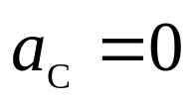
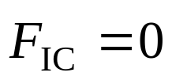
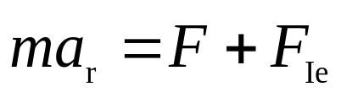
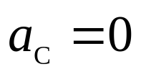
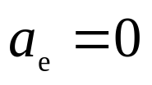
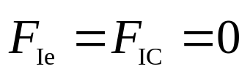
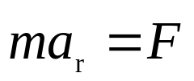
几种特殊情况
（1）动参考系相对于定参考系作平移
相对运动动力学基本方程为
（2）动参考系相对于定参考系作匀速直线平移
所有相对于惯性参考系作匀速直线平移的参考系
都是惯性参考系
发生在惯性参考系中的任何力学现象都无助于发
觉该参考系本身的运动情况----相对性原理

Slide 5

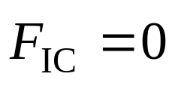
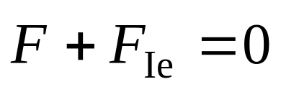
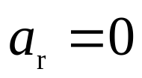
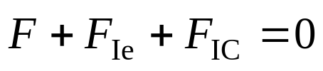
（3）质点相对于动参考系静止
质点相对静止的平衡方程
即当质点在非惯性参考系中保持相对静止时，
作用在质点上的力与质点的牵连惯性力相互平衡。
（4）质点相对于动参考系作等速直线运动
质点相对平衡方程

Slide 6
地球自转的影响
地球总是在自转，固结在地面上的参考系实质上是非惯性系。由于地球自转角速度较小，每24小时转2π弧度，因此一般工程上可以将其看为惯性系。但地球自转的影响是真实存在的，在许多情况下不可忽略。在地面上物体的重量是地球引力与离心惯性力的合力，称之为表观重力。地面上铅垂线的方向也是表观重力的方向。自由落体甚至不沿表观重力方向下落，这是由于有科氏惯性力的存在。在北半球，河流的右岸受较大的冲刷，铁路的右轨易磨损也是由于科氏惯性力的作用。

Slide 7
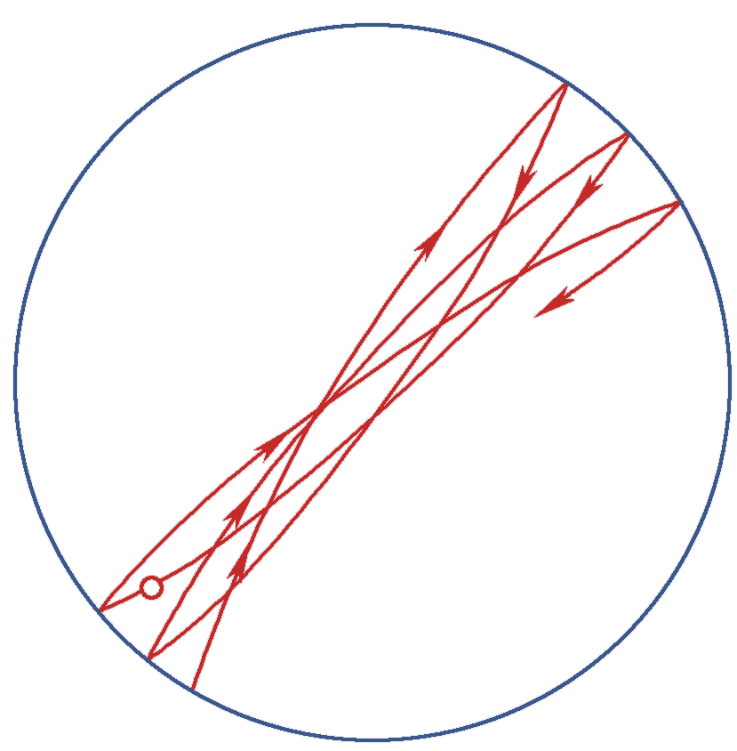
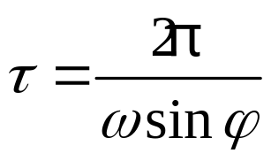


在北半球，用球铰链悬挂一支摆，摆锤运动时，由于
其科氏惯性力向右，因此它不会象单摆一样在一个固定平
面内摆动，摆锤将会向右方偏斜，其运动轨迹如图所示。
这种摆是傅科于1851年表明的，称之为傅科摆，它证明了
地球的自转。摆（含摆杆）运动的平面缓慢地顺时针转动。
理论计算表明，该平面旋转一周的周期为
－－地球自转角速度；
－－所在地的纬度。

Slide 8
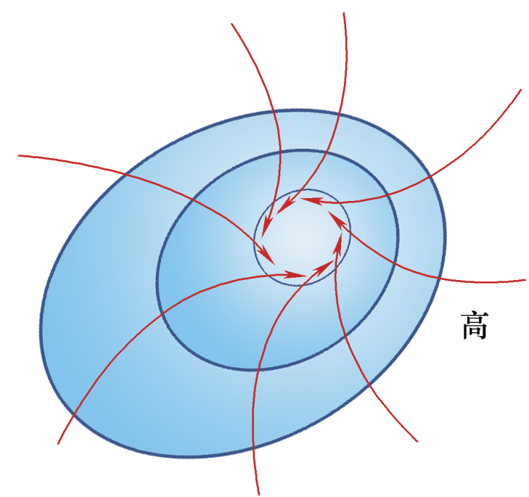
在北半球某地上空大气压强的等压线如图所示。其中心
部分是低压，外部是高压，则空气将由高压向低压处运动。
气体运动时将受到科氏惯性力作用。在北半球科氏惯性力指
向运动方向的右侧，因此气体不会作直线运动，而是向右偏
斜。这就导致在低压处附近形成逆时针方向的气旋。
思考：如果中心是高压，四周是低压，是否会形成顺时针方向的气旋？

Slide 9


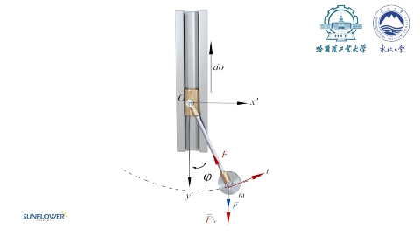




例2－1
已知：如图所示单摆，
摆长为l，
小球质量为m。
其悬挂点O以加速度 向上运动。
求：此时单摆作微振动的周期。

Slide 10



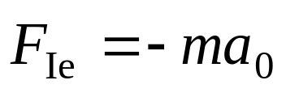


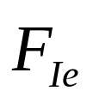
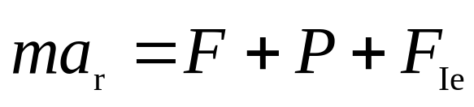
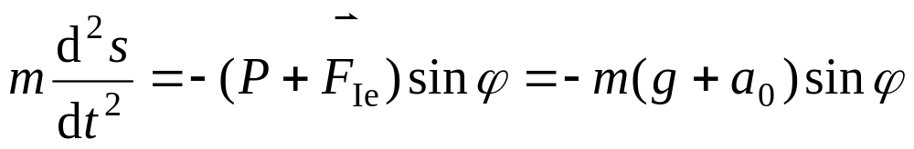
解：
在悬挂点O上固结一平移参考系
小球相对于此动参考系的运动
相当于悬挂点固定的单摆振动
分析小球受力如图所示。
因动参考系作平移，
所以科氏惯性力
将上式投影到轨迹的切向轴t上
得

Slide 11



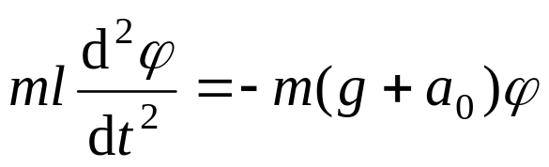
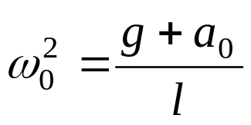
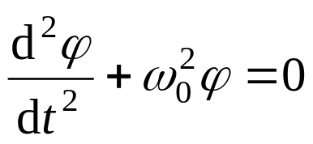

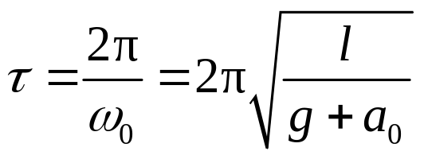
当摆作微振动时
角很小
有
且
上式成为
令
则上式可写成自由振动微分方程的标准形式
其解的形式为
而振动周期为

Slide 12








例2－2
已知：一直杆OA，长l=0.5m，可绕过端点O的 轴在水
平面内作匀速转动，其转动角速度
在杆OA上有一质量为m=0.1kg的套筒B。设开始运
动时，套筒在杆的中点处于相对静止，忽略摩擦。
求：套筒运动到端点A所需的时间及此时对杆的水平压力。

Slide 13

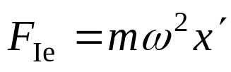

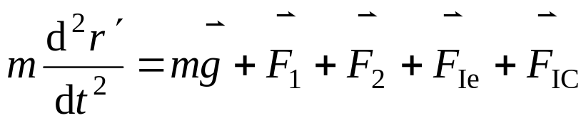





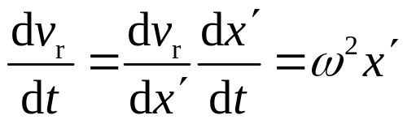



解：
研究套筒B相对于OA的运动
选取和杆OA一起转动的坐标系 为动参考系
建立相对运动微分方程
（a）
将上式投影到 轴上得
令

Slide 14
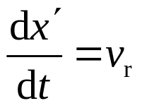
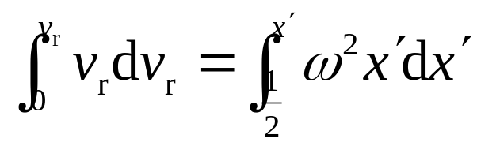
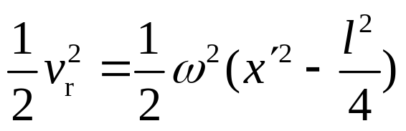
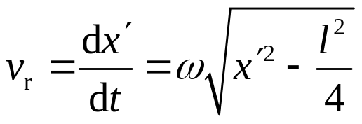
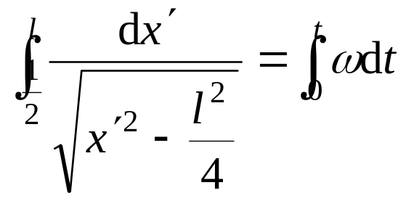
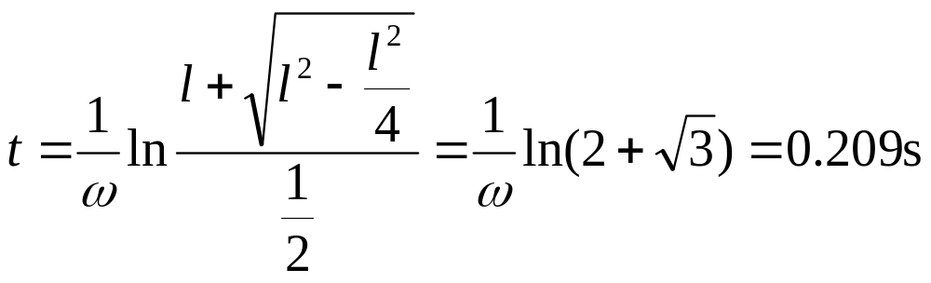
注意
上式分离变量并积分
即
得
或
（b）
上式再分离变量并积分
即

Slide 15



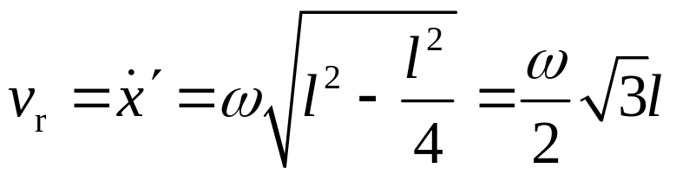
（a）
将式（a）投影到 轴上得
当套筒到达端点A时

Slide 16

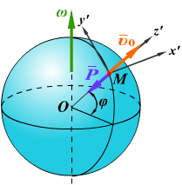
例2－3
已知：在地球表面北纬角 处，以初速度 铅直上抛一
质量为m 的质点M。
求：由于地球自转的影响质点M回到地表面的落点与上
抛点的偏离。

Slide 17

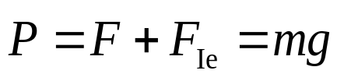

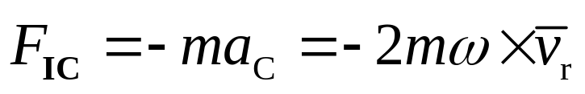
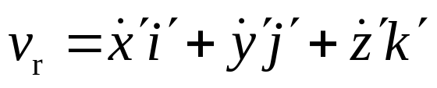
解：
以上抛点为坐标原点，选取固定于地球的非惯
性参考系为
其中 轴铅直向上，
近似通过地球中心。
轴水平向东，
轴水平向北。
表现重力
其中 为地球引力
科氏惯性力

Slide 18
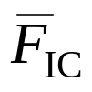
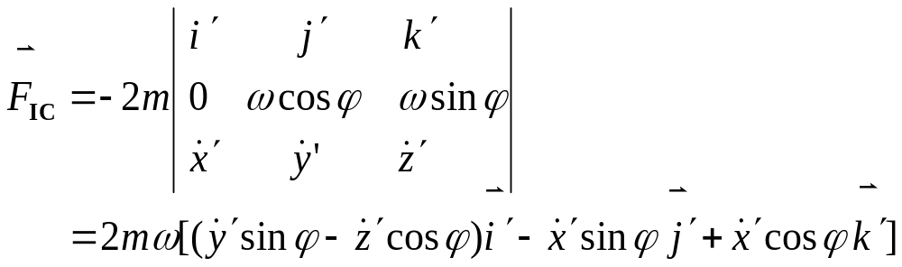
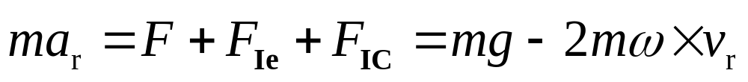

的矢量积可展开为
（a）
质点相对于地球的运动微分方程
引用式（a）
上式沿 轴的投影式为

Slide 19




（b）
对此微分方程组，
可以采用逐次的方法求解。
由于地球自转角速度ω很小，
最初级的近似计算中
可取ω=0
则式（b）的零次近似方程为
（c）
运动初始条件为
t＝0时
（d）
在此条件下式（c）积分一次，
得质点零次近似的速度为
（e）

Slide 20



将上式代入式（b），
得一次近似的微分方程
（f）
在式（d）的初始条件下，
上式积分一次
得一次近似的速度
（g）
再积分一次，
得一次近似的上抛质点运动方程
（h）
当质点M 回落到原上抛点高度时
可得质点经历的时间为

Slide 21




为负值，
表明上抛质点落地时，
其落点偏西。
如果质点在高h 处无初速度自由落下
其相对运动微分方程为
（b）
注意此时
其零次近似的速度式改为

Slide 22





以始落点为原点，
一次近似的质点运动方程式为
（i）
当落下高度h 时，
经历时间为
此时 为正值，
偏移向东。
这就是地球上的落体偏东现象。

Slide 23










§ 2－2 非惯性系中质点的动能定理
质点的相对运动动力学基本方程为
式中
是 对时间t 的相对导数
上式两端点乘相对位移
科氏惯性力 垂直于相对速度
有

Slide 24






－表示力 在质点的相对位移上的元功。
－表示牵连惯性力 在质点的相对位移上的元功。
质点相对运动动能定理的微分形式：
质点在非惯性系中相对动能的增量等于作用于质点上的力与牵连惯性力在相对运动中所作的元功之和。
积分上式得
质点相对运动动能定理的积分形式：
质点在非惯性参考系中相对动能的变化等于作用在质点上的力与牵连惯性力在相对路程上所作的功之和。

Slide 25



例2－4
已知：一平板与水平面成θ角，板上有一质量为m 的小球，
如图所示，若不计摩擦等阻力。
求：平板以多大加速度向右平移时，小球能保持相对静止。
若平板又以这个加速度的两倍向右平移时，小球应沿
板向上运动。球沿板走了l 距离后，小球的相对速度是
多少？

Slide 26

















解：
（1）在平板上固结一动参考系
小球相对静止，
方程为
（2）当加速度 时
应用相对运动动能定理，
有

Slide 27

例2－5
已知：半径为R 的环形管，绕铅垂轴z 以匀角速度ω 转动。
如图所示，管内有一质量为m的小球，原在最低
处平衡，小球受微小扰动时可能会沿圆管上升。
忽略管壁摩擦。
求：小球能达到的最大偏角 。

Slide 28








解：
以环形管为动参考系
经过微小角度 时
此惯性力作功为
相对运动的动能定理
因
或

Slide 29




其中
对应于小球在最低处的情况
另一解为

